Slide 1
Projet de B2 S2 PHP
IOUDJAOUDENE Belaid

Slide 2
Sommaire:
Présentation du projet
Partie Base de Données
Partie Back-End
Partie Front-End
Démonstration complète

Slide 3
Présentation du projet
La réalisation d'une application pour AccordEnergie impliquerait plusieurs étapes de développement. Voici un aperçu général du processus:
Analyse des besoins: Tout d'abord, il est essentiel de comprendre les besoins spécifiques de AccordEnergie en termes de gestion d'interventions. Cela implique de rencontrer les parties prenantes pour définir les fonctionnalités et les exigences de l'application.
Conception de l'architecture: Ensuite, il faut concevoir l'architecture de l'application, y compris la structure des bases de données, les interactions entre les différents modules de l'application et l'interface utilisateur.
Développement des fonctionnalités: Une fois l'architecture établie, le développement de l'application peut commencer. Cela comprend la mise en œuvre des fonctionnalités telles que l'authentification des utilisateurs, la gestion des rôles et des autorisations, la création, la modification et la visualisation des interventions, ainsi que la gestion des commentaires et des statuts.
Intégration de la base de données: L'application devra être intégrée à une base de données pour stocker les informations sur les interventions, les utilisateurs et autres données pertinentes. MySQL est souvent utilisé pour ce type d'application en raison de sa compatibilité avec PHP.

Slide 4
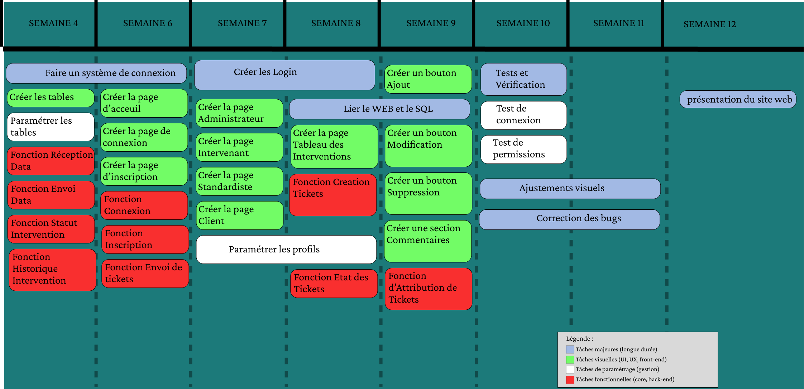
Diagramme de Gantt

Slide 5
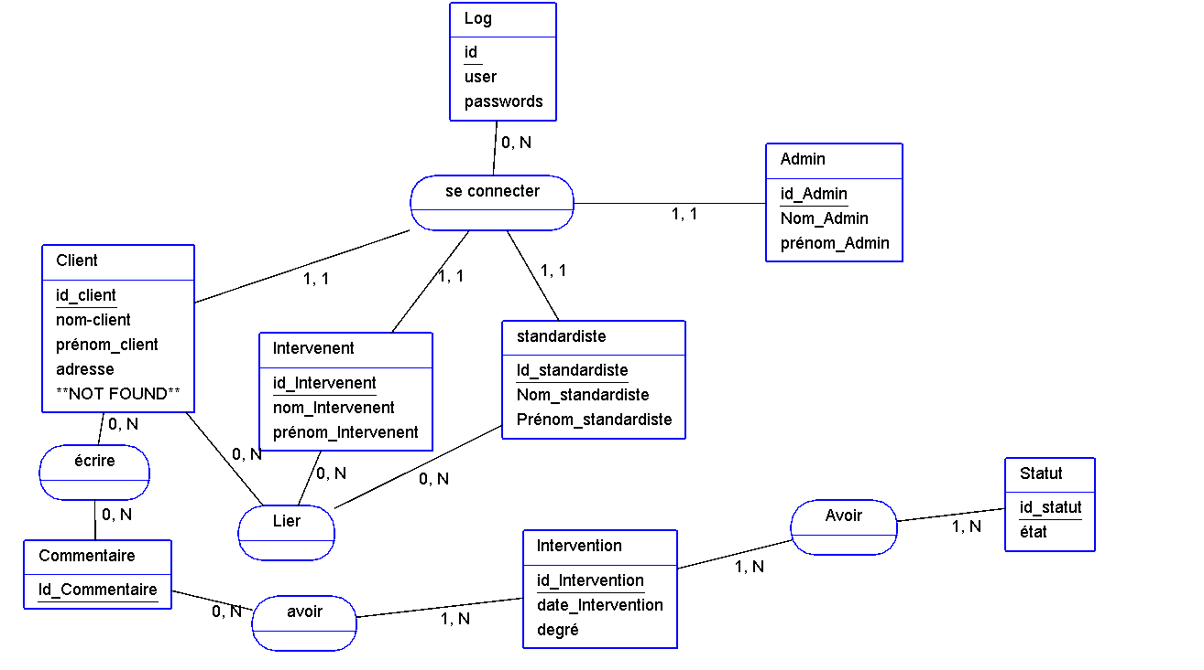
Présentation du MCD

Slide 6

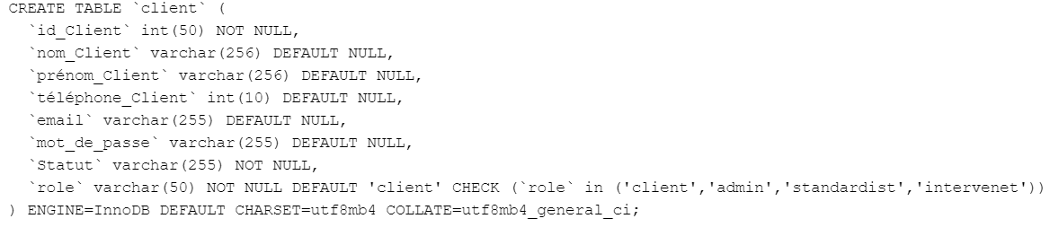
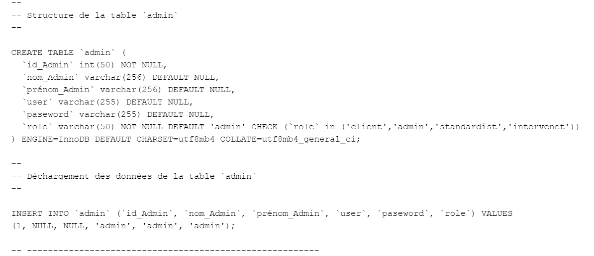
Partie Base de Données

Slide 7

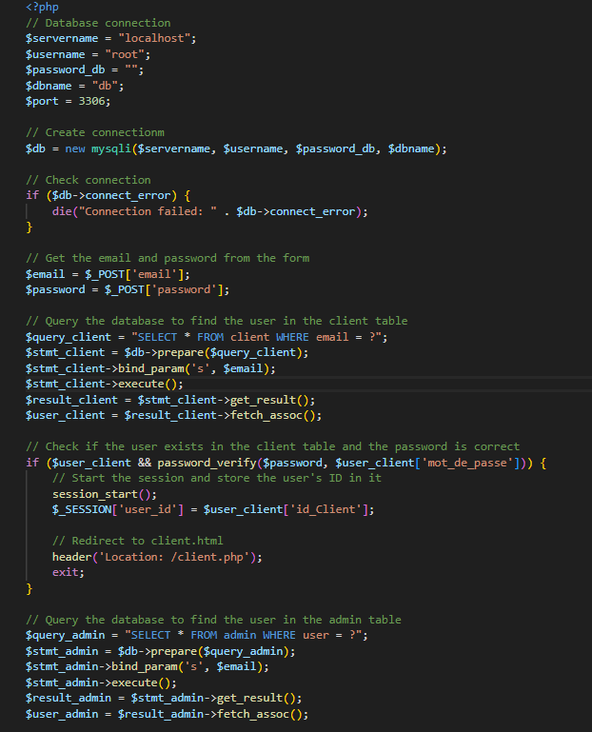
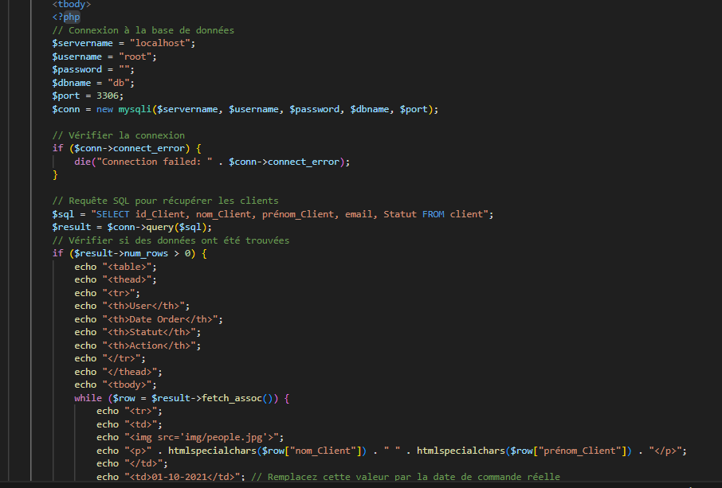
Partie Back-End

Slide 8



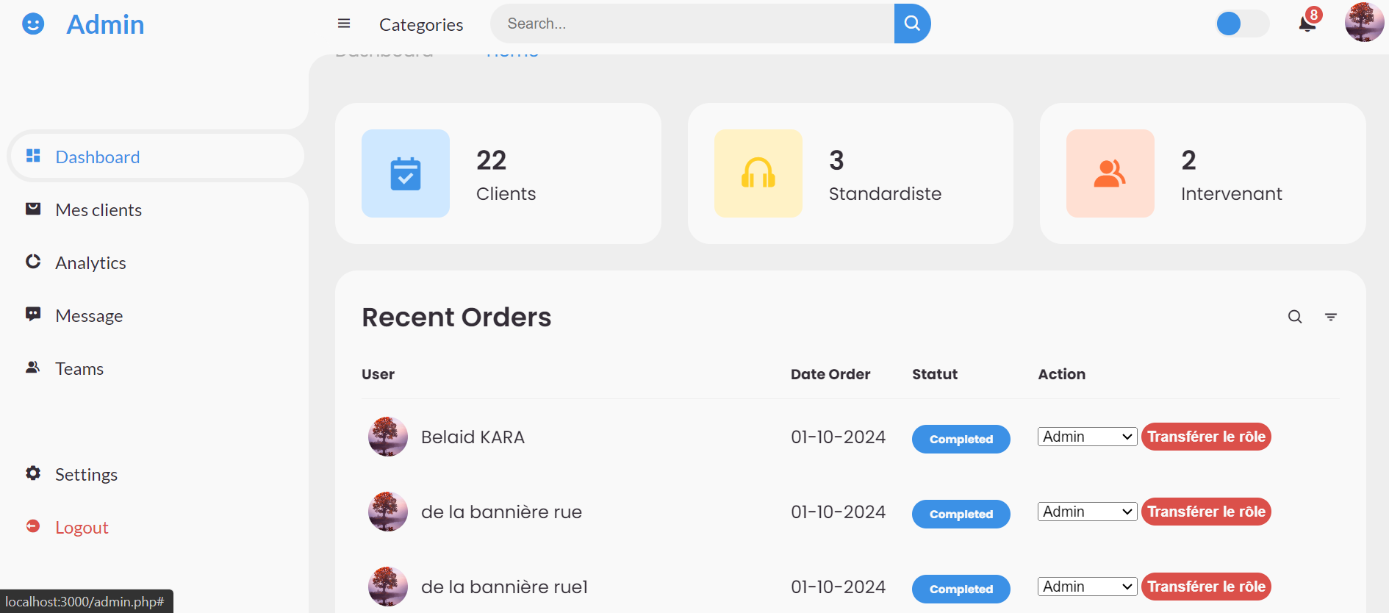
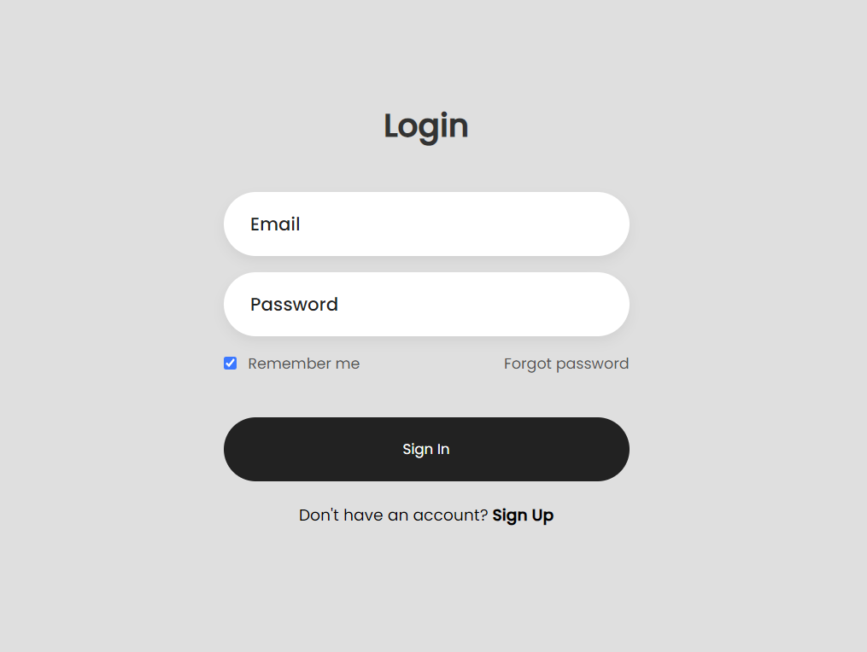
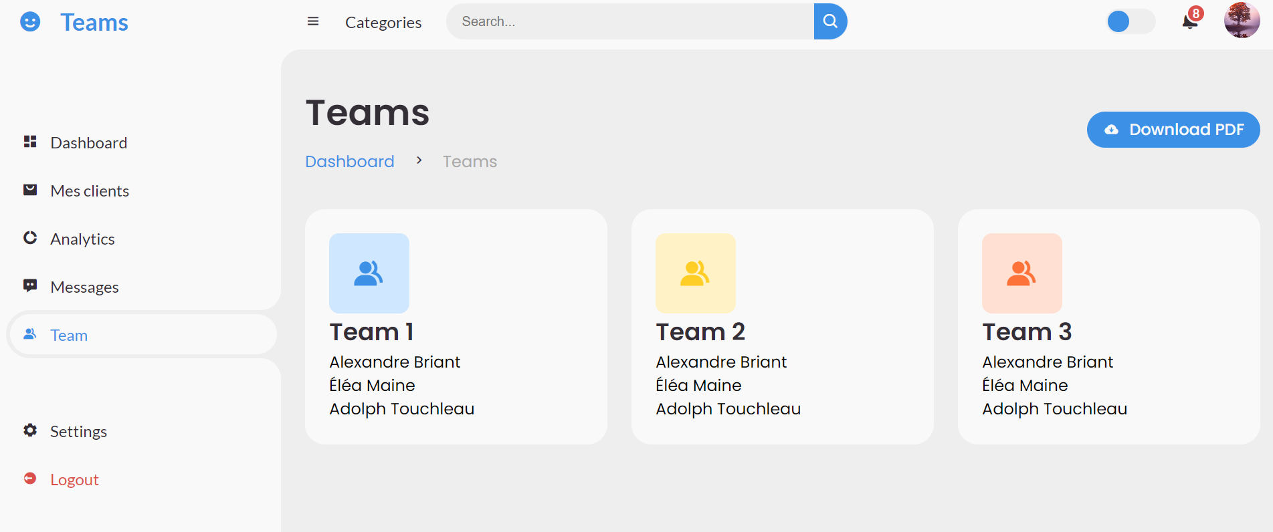
Partie Front-End

Slide 9


Démonstration

